Slide 1
РИСК- ОРИЕНТИРОВАННЫЙ ПОДХОД В ОБЕСПЕЧЕНИИ ОХРАНЫ ТРУДА МЕДИЦИНСКИХ РАБОТНИКОВ
Лыкова Екатерина Викторовна,
старшая медицинская сестра
отделения анестезиологии-реанимации
ГБУЗ «СОКБ им.В.Д. Середавина» г.Самара

Slide 2
Notes:
Охрана труда - система сохранения жизни и здоровья работников в процессе трудовой деятельности, включающая в себя правовые, социально-экономические, организационно-технические, санитарно-гигиенические, лечебно-профилактические, реабилитационные и иные мероприятия.
Основная задача охраны труда – профилактика и предотвращение производственного травматизма, профессиональных заболеваний и минимизация социальных последствий. Другими словами, основная задача охраны труда заключается в том, чтобы обеспечить на каждом рабочем месте социально приемлемый риск.
Роль охраны труда в последние годы существенно возросла, поскольку усилилось внимание на необходимость решения двух важнейших взаимосвязанных задач любой организации – сохранение жизни и здоровья работников в процессе осуществления ими своей трудовой деятельности и обеспечение надежного (безаварийного) функционирования всего производственного процесса в течение длительного периода времени.

Slide 3
Организация охраны труда
Решение вопросов охраны труда
Устранение причин , вызывающих несчастные случаи
Контроль за соблюдением требований и правил
Notes:
Организация охраны труда на производстве включает в себя
-создание соответствующих служб, для решения вопросов охраны труда
-устранение причин, вызывающих несчастные случаи
-осуществление постоянного контроля, за соблюдение требований и правил.
Чтобы улучшить условия труда нужно прежде всего их оценить и выявить опасности и риски для работника. Подход, основанный на оценке риска, в контексте безопасности на рабочем месте относится к превентивным мерам, принимаемым работодателями для защиты здоровья и благополучия работников от опасностей для окружающей среды. Руководители несут огромную ответственность за обеспечение безопасности своих сотрудников, поэтому подход, основанный на оценке риска, служит для предотвращения или сведения к минимуму случаев аварий или несчастных случаев.

Slide 4
Опасность и профессиональный риск
ОПАСНОСТЬ - потенциальный источник, который может нанести вред жизни и здоровью работника на его рабочем месте
Notes:
Одной из основных проблем охраны труда является неверное понимание того, как «работают» опасности. Многие привыкли полагать, что опасность исходит от человека, т.е. работника. Конечно, человеческий фактор может играть роль в нарушениях инструкций и приводить к несчастным случаям, но именно условия труда оказывают большое влияние на трудовую дисциплину, на качество труда и являются причиной производственного травматизма и заболеваний.
Здесь важно понимать различия между понятиями «опасность» и «профессиональный риск». Опасность – это потенциальный источник, который может нанести вред жизни и здоровью работника на его рабочем месте.

Slide 5
Опасность и профессиональный риск
РИСК - вероятность нанесения вреда жизни и здоровью работника с учетом возможной тяжести их повреждения
Notes:
Профессиональный риск же – это вероятность нанесения вреда жизни и здоровью работника с учетом возможной тяжести их повреждения. Другими словами, профессиональный риск – это мера опасности, и выражается она в виде уровня профриска – низкого, среднего или высокого. Опасности мы выявляем, а профессиональные риски – оцениваем.

Slide 6
Пирамида рисков Григория Захаровича Файнбурга
Профессиональные риски
Риск воздействия
Вредные и опасные производственные факторы
Риск повреждения здоровья
Notes:
Риск-ориентированный подход основан на принятии решений, учитывающих степень риска. Риск показывает возможность воздействия опасности на человека и вред.
Существует так называемая «Пирамида рисков», которую создал российский ученый Г.З. Файнбург.
Основание этой пирамиды— вредные и опасные производственные факторы, с выявления которых и нужно начинать любую деятельность в сфере охраны труда.
Затем— риск воздействия и риск повреждения здоровья.
На вершине пирамиды— профессиональные риски, то есть риск утратить трудоспособность или жизнь из-за повреждения здоровья.

Slide 7
ПРОФЕССИОНАЛЬНЫЙ РИСК
ОСЛОЖНЕНИЯ
ОТСУТСТВИЕ СИЗ
ПОВЫШЕННАЯ ИНФЕКЦИОННАЯ
ЗАРАЖЕННОСТЬ ВОЗДУХА
ЗАБОЛЕВАНИЕ
Notes:
Если взглянуть на это через пример конкретного производства, то получится вполне ясная картина. Например, медицинская сестра. В отделении, кроме всех прочих имеется такой вредный фактор как повышенная инфекционная зараженность воздуха рабочей зоны, риск воздействия данного фактора на работника увеличится, если он не использует СИЗ, соответственно увеличится и риск повреждения здоровья и приобретение профессионального заболевания. Что в свою очередь без надлежащего лечения может привести к осложнениям и профессиональному риску, инвалидности, утрате трудоспособности или летальному исходу.
Но сама суть риск-ориентированного подхода основана именно на предотвращении трагедии на стадии зарождения.
Чтобы уменьшить возможность так называемого «неблагоприятного события», которое и приводит к несчастным случаям и травмам, нужно создать благоприятные условия для работника и наладить технологический процесс.

Slide 8
Notes:
Первая и самая важная организационная мера защиты сотрудников– обучение работников безопасным приемам труда, освоение ими инструкций по безопасному выполнению работ и т.п. При этом руководители должны обучаться приемам управления безопасным выполнением работ работающими, уметь организовывать безопасное выполнение работ.
Вторая мера: разработка инструкций, технологических регламентов, создание правильных безопасных «организационных макетов» выполнения работ, приказов, стандартов операционных процедур.

Slide 9
Notes:
Для защиты медицинского персонала разработаны целенаправленные инструкции по охране труда, которыми обеспечивается каждое рабочее место. Выполнение требований инструкций медицинскими работниками призвано обеспечить безопасность выполнения работ, снизить риск получения профессиональных заболеваний.
Поэтому каждый работник обязан :
-Соблюдать требования охраны труда
-Правильно применять средства индивидуальной защиты
-Проходить медицинские осмотры
-Проходить обучение, инструктажи, стажировку, проверку знаний на рабочем месте
-Оповещать непосредственного руководителя о любой ситуации, угрожающей жизни и здоровью.

Slide 10
Безопасность труда медицинской сестры
к работе в качестве медсестры допускаются лица, прошедшие медицинскую комиссию и инструктаж по охране труда на рабочем месте;
медсестра должна быть обеспечена спецодеждой, СИЗ согласно типовых норм бесплатной выдачи спецодежды и спецобуви;, использовать по назначению и бережно относиться к выданным СИЗ;
медсестра обязана соблюдать:
-правила внутреннего распорядка
-правила пожарной безопасности
-режим труда и отдыха
при работе на медсестру возможно воздействие следующих -опасных факторов:
-термические ожоги
-химические ожоги
- порезы рук
медицинская сестра должна соблюдать правила личной гигиены
Notes:
Соблюдение требований охраны труда на рабочем месте медицинским сотрудником, является неотъемлемой частью его профессиональной деятельности.
Являясь участником лечебно-диагностического процесса и осуществляя обширный комплекс лечебных мероприятий медицинские работники подвергаются воздействию неблагоприятных химических, биологических, психо - эмоциональных и физических факторов, которые могут привести к получению травм, профзаболевания, потери трудоспособности и нанести серьезный вред здоровью.
Для предупреждения воздействия вредных производственных факторов и поддержания безопасности в работе, медицинские работники должны знать и уметь использовать средства индивидуальной защиты и приемы безопасных методов выполнения работ.
Актуальность данной темы обусловлена тем, что проблема улучшения условий труда и повышения безопасности работы медицинского персонала - одна из самых значимых, так как напрямую влияет не только на здоровье самих медицинских работников, но и на качество оказания медицинской помощи в целом и, как следствие, на здоровье пациентов.

Slide 11
Вредные группы факторов, влияющие на здоровье медсестры
Стресс
Физическая нагрузка
Инфекция
Токсические вещества
Радиация
Notes:
Среди факторов, составляющих угрозу безопасности и здоровью медицинских сестер хочется выделить следующие:
опасность инфицирования при работе с биологическими жидкостями;
опасность поражения химическими реагентами (дезинфицирующие средства, лекарственные препараты, отходы анестезирующих газов);
опасность подвержения ионизирующему или радиоактивному излучению;
чрезмерные физические нагрузки;
стресс;
угроза насилия (агрессивное поведение пациентов, или их близких)

Slide 12
ПРОФЗАБОЛЕВАНИЯ ОТ ПЕРЕНАПРЯЖЕНИЯ ОТДЕЛЬНЫХ ОРГАНОВ И СИСТЕМ
К развитию данной категории ПЗ приводит:
пребывание в нерациональной рабочей позе (отоларингологи, стоматологи);
пребывание в вынужденной рабочей позе (хирурги, операционные медсестры);
перемещение тяжестей (пациентов, аппаратуры, каталок и т.д.).
Notes:
Подъем тяжестей и несоблюдение медицинской эргономики
(пребывание в нерациональной, вынужденной рабочей позе)
грозит развитием профессиональных заболеваний опорно-двигательной системы и зрения.

Slide 13
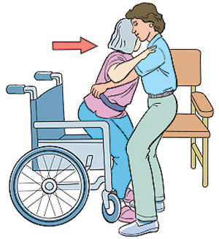
Вредные физические нагрузки на организм медсестры
Notes:
Физическая работа по подъёму, передвижению, перемещению пациента – наиболее распространённый источник повреждений опорно-двигательной системы у медсестёр и людей, ухаживающих за зависимыми пациентами в больницах и дома
Физическое усилие может представлять риск, особенно в отношении повреждений опорно-двигательной системы, если усилие:
Слишком интенсивно
Достигается только за счёт скручивающего момента туловища
Возможно в результате внезапного движения груза
Производится телом в нестабильном положении

Slide 14
Характеристики рабочей среды
Характеристика рабочей среды может увеличивать риск, особенно в случае повреждения опорно-двигательной системы,
если:
пол неровный и скользкий;
пол или опора стопы нестабильны;
температура, влажность окружающей среды.
Notes:
Характеристики рабочей среды
Характеристика рабочей среды может увеличивать риск, особенно в случае повреждения опорно-двигательной системы, если:
Пол неровный и скользкий
Пол или опора стопы нестабильны
Температура, влажность

Slide 15
Требования к деятельности
Деятельность может представлять риск, особенно для повреждения опорно-двигательной системы, если:
частые или продолжительные физические усилия с вовлечением позвоночника;
отдых или восстановительный период недостаточны;
необходимо поднимать или опускать груз на большое расстояние;
темп работы определяется процессом и не может изменяться работником.
Notes:
Требования к деятельности
Деятельность может представлять риск, особенно для повреждения опорно-двигательной системы, если:
Частые или продолжительные физические усилия с вовлечением позвоночника
Отдых или восстановительный период недостаточны
Необходимо поднимать или опускать груз на большое расстояние
Темп работы определяется процессом и не может изменяться работником.

Slide 16
Профилактика повреждений опорно-двигательной системы при поднятии тяжести
вовлекать минимальное количество сегментов позвоночника при физической нагрузке;
чередовать движения для различных групп мышц;
избегать резких движений туловищем;
все движения выполнять в среднем темпе, ритмично;
поднимать груз не наклоняя туловище вперед, а сгибая ноги в коленных и тазобедренных суставах.
Notes:
Профилактика повреждений опорно-двигательной системы при поднятии тяжести
вовлекать минимальное количество сегментов позвоночника при физической нагрузке
чередовать движения для различных групп мышц
избегать резких движений туловищем
все движения выполнять в среднем темпе, ритмично
поднимать груз не наклоняя туловище вперед, а сгибая ноги в коленных и тазобедренных суставах

Slide 17
Профилактика повреждений опорно-двигательной системы при поднятии тяжести
переносить груз не на одной руке, а равномерно распределив его на обе руки и прижимая к себе, или, положив на плечо, сохраняя спину прямой.
Notes:
переносить груз не на одной руке, а равномерно распределив его на обе руки и прижимая к себе, или, положив на плечо, сохраняя спину прямой

Slide 18
Профилактика повреждений опорно-двигательной системы при поднятии тяжести
избегать длительного пребывания в одной и той же позе, особенно с наклоном туловища вперед.
Notes:
избегать длительного пребывания в одной и той же позе, особенно с наклоном туловища вперед

Slide 19
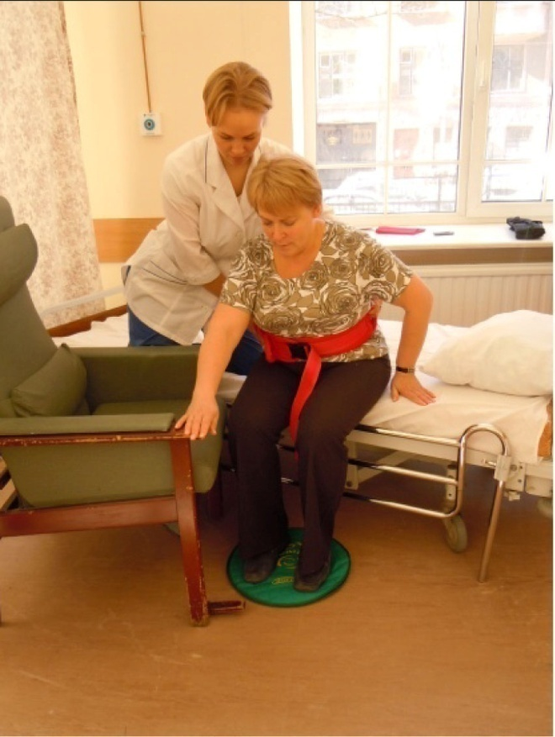
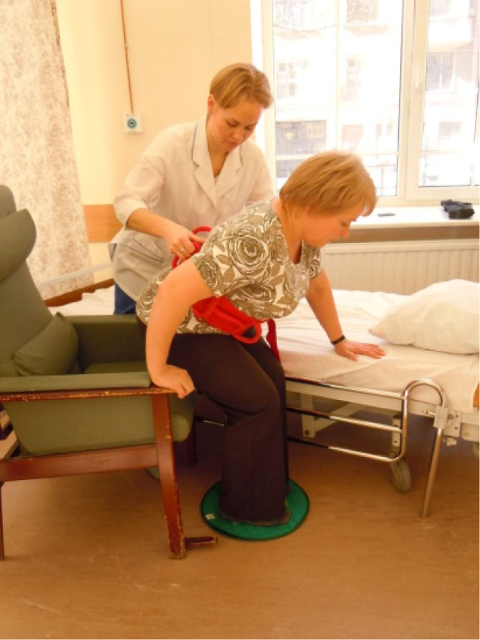
Профилактика повреждений опорно-двигательной системы при перемещении пациента
при поднятии или перемещении пациента пользуйтесь вспомогательными средствами или подъемными устройствами.
Notes:
Профилактика повреждений опорно-двигательной системы при перемещении пациента
при поднятии или перемещении пациента пользуйтесь вспомогательными средствами или подъемными устройствами

Slide 20
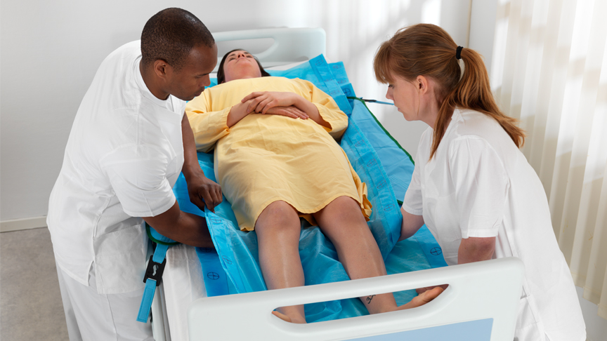
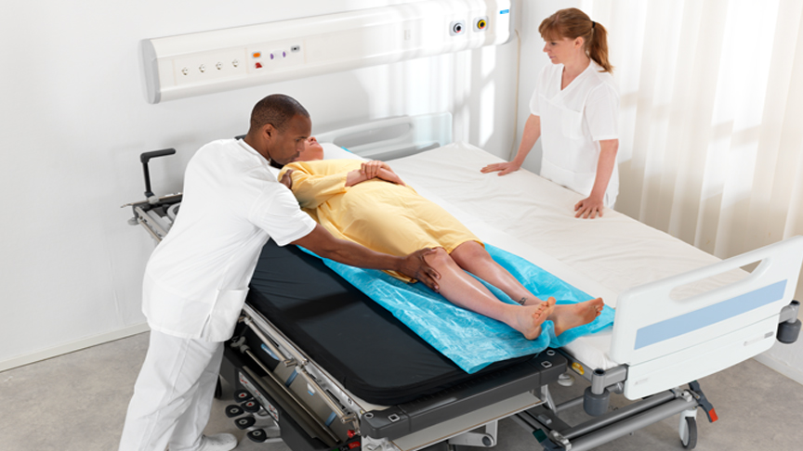
Профилактика повреждений опорно-двигательной системы при перемещении пациента
скользящая простыня трансформер для перемещения больного.
Notes:
Скользящая простыня трансформер для перемещения больного

Slide 21
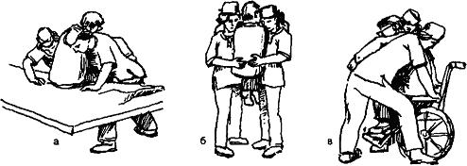
Профилактика повреждений опорно-двигательной системы при перемещении пациента
избегайте вертикального поднятия пациента;
если передвижением пациента заняты два человека и более, желательно чтобы они были одного роста.
Notes:
избегайте вертикального поднятия пациента
если передвижением пациента заняты два человека и более, желательно чтобы они были одного роста

Slide 22
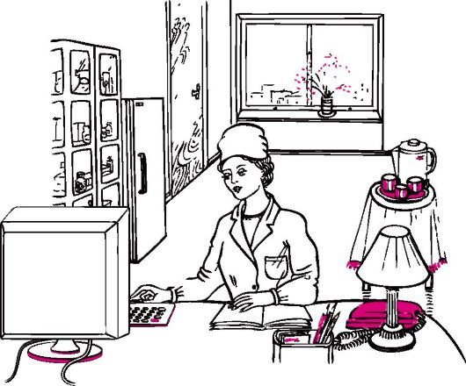
Организация рабочего пространства медицинской сестры
устройство поста медицинской сестры;
правильная биомеханика медицинской сестры в положении сидя;
одежда постовой медицинской сестры.
Notes:
Организация рабочего пространства медицинской сестры
Устройство поста медицинской сестры
Правильная биомеханика медицинской сестры в положении сидя
Одежда постовой медицинской сестры

Slide 23
Рабочее место надо разделить на 3 области:
Устройство поста медицинской сестры
Ближняя рабочая область - на расстояние от локтя до кисти руки. В этой области расположите только самые необходимые предметы.
Средняя рабочая область – в зоне досягаемости руки. В этой области расположите предметы, которыми Вы пользуетесь, но не постоянно.
Дальняя рабочая область – вне зоны досягаемости руки. Используйте это пространство для редко используемых предметов.
Notes:
Рабочее место надо разделить на 3 области:
Ближняя рабочая область - на расстояние от локтя до кисти руки. В этой области расположите только самые необходимые предметы.
Средняя рабочая область – в зоне досягаемости руки. В этой области расположите предметы, которыми Вы пользуетесь, но не постоянно.
Дальняя рабочая область – вне зоны досягаемости руки. Используйте это пространство для редко используемых предметов.

Slide 24
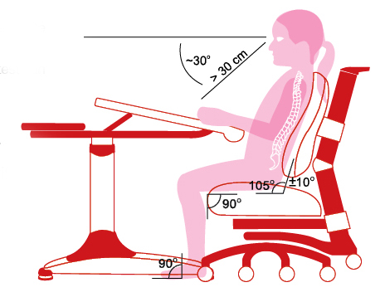
Требования к рабочему месту
сиденье у стула не должно быть слишком мягким и изогнутым;
высота сиденья должны равняться длине голени;
спинка стула должна быть отклонена назад на 3-5⁰;
высота стола должна соответствовать росту человека.
Notes:
Требования к рабочему месту
сиденье у стула не должно быть слишком мягким и изогнутым
высота сиденья должны равняться длине голени
спинка стула должна быть отклонена назад на 3-5⁰
высота стола должна соответствовать росту человека

Slide 25
Правильная биомеханика медицинской сестры в положении сидя
Notes:
Правильная биомеханика медицинской сестры в положении сидя

Slide 26
Воздействие токсических веществ
Токсические вещества
Фармацевтические средства
Дезинфицирующие средства
Моющие средства
Перчатки
Пыль
Пары
Notes:
Медицинский персонал подвергается воздействию различных токсических веществ, которые содержатся в моющих и дезинфицирующих средствах, а так же в лекарственных препаратах. Наиболее частым побочным действие, является профессиональный дерматит, раздражение и воспаление кожи различной степени тяжести. Также, токсические вещества могут вызвать повреждение других органов и систем. Препараты фармацевтического и токсического действия, могут негативно воздействовать на органы кроветворения, и пищеварения, на репродуктивную функцию и на органы дыхания. Часто могут развиваться различные аллергические реакции, которые могут ухудшаться вплоть до серьезных осложнений

Slide 27
ПРОФЗАБОЛЕВАНИЯ ТОКСИКО-ХИМИЧЕСКОЙ ЭТИОЛОГИИ
Включают в себя следующие группы заболеваний:
профессиональный дерматит (воздействие химических веществ);
болезни верхних дыхательных путей (поступление в организм химических веществ ингаляционным путем);
токсические и токсико-аллергические гепатиты (воздействие средств для наркоза и антибактериальных препаратов);
заболевания крови токсико-аллергического генеза (контакт с некоторыми лекарственными препаратами - цитостатики, нестероидные противовоспалительные средства);
поражения нервной системы токсико-аллергического генеза (воздействие антибактериальных средств и химиотерапевтических средств, применяемых в онкологии, местных анестетиков).
Notes:
ПРОФЗАБОЛЕВАНИЯ ТОКСИКО-ХИМИЧЕСКОЙ ЭТИОЛОГИИ
Включают в себя следующие группы заболеваний:
профессиональный дерматит (воздействие химических веществ);
болезни верхних дыхательных путей (поступление в организм химических веществ ингаляционным путем);
токсические и токсико-аллергические гепатиты (воздействие средств для наркоза и антибактериальных препаратов);
заболевания крови токсико-аллергического генеза (контакт с некоторыми лекарственными препаратами - цитостатики, нестероидные противовоспалительные средства) ;
поражения нервной системы токсико-аллергического генеза (воздействие антибактериальных средств и химиотерапевтических средств, применяемых в онкологии, местных анестетиков).

Slide 28
Профилактические меры, уменьшающие воздействие химических веществ
Химические вещества можно заменить чистящими веществами и дезинфекцией с помощью высоких температур.
Защитная одежда уменьшает контакт кожи с токсичными веществами. Маски и респираторы обеспечивают определённый уровень защиты от токсичной пыли и аэрозолей.
Приготовление дезинфицирующих растворов должно осуществляться в специальных помещениях.
Следует тщательно ухаживать за кожей рук.
Notes:
Профилактические меры, уменьшающие воздействие химических веществ
Химические вещества можно заменить чистящими веществами и дезинфекцией с помощью высоких t.
Защитная одежда уменьшает контакт кожи с токсичными веществами. Маски и респираторы обеспечивают определённый уровень защиты от токсичной пыли и аэрозолей.
Приготовление дезинфицирующих растворов должно осуществляться в специальных помещениях.
Изучать методические рекомендации.
Следует тщательно ухаживать за кожей рук.

Slide 29
Рекомендации по устранению вредного воздействия лекарственных средств
тщательно мойте и вытирайте руки после работы с лекарственными средствами;
никогда не применяйте препараты голыми руками;
не прикасайтесь к таблеткам;
носите защитную одежду;
не разбрызгивайте растворы в воздух.
Notes:
Рекомендации по устранению вредного воздействия ЛС на медсестру
Тщательно мойте и вытирайте руки после работы с ЛС
Никогда не применяйте препараты голыми руками
Не прикасайтесь к таблеткам
Носите защитную одежду
Не разбрызгивайте растворы в воздух

Slide 30
Под влиянием отходов анестезирующих газов возможно развитие:
онкологических заболеваний;
поражений печени;
заболеваний нервной системы;
ранних поражений костного мозга;
заболеваний репродуктивной системы.
Notes:
Под влиянием отходов анестезирующих газов возможно развитие:
Онкологических заболеваний;
Заболевание печени;
Заболеваний нервной системы;
Ранее поражение костного мозга;
Заболевание репродуктивной системы.

Slide 31
Медперсоналу, ухаживающему за пациентами в послеоперационном периоде, следует помнить:
пациент выдыхает анестезирующие газы в течение 10 дней;
беременные медсестры не должны участвовать в уходе;
выполнять все процедуры максимально быстро, не наклоняясь близко к лицу пациента.
Notes:
Медперсоналу, ухаживающему за пациентами в послеоперационном периоде, следует помнить:
Пациент выдыхает анестезирующие газы в течение 10 дней.
Беременные медсестры не должны участвовать в уходе.
Выполнять все процедуры максимально быстро, не наклоняясь близко к лицу пациента.

Slide 32
Воздействие физических факторов
Вредные производственные факторы физической природы
различные виды ионизирующего и неионизирующего излучений (рентгеновское излучение, лазерное излучение, СВЧ-излучение, ультразвук);
шум;
вибрация.
Источники излучения в ЛПО:
аппараты (рентгеновские, сканеры, электронные микроскопы);
радиоактивные изотопы;
радиоактивные выделения пациентов (моча, фекалии, рвотные массы).
Notes:
Воздействие физических факторов
Вредные производственные факторы физической природы
различные виды ионизирующего и неионизирующего излучений (рентгеновское излучение, лазерное излучение, СВЧ-излучение, ультразвук);
шум;
вибрация.
Источники излучения в ЛПО:
Аппараты (рентгеновские, сканеры, электронные микроскопы)
Радиоактивные изотопы
Радиоактивные выделения пациентов (моча, фекалии, рвотные массы)

Slide 33
Профилактика неблагоприятного воздействия облучения
необходимо использовать средства индивидуальной защиты (специальные перчатки, экраны, свинцовый фартук и пр.);
большое внимание следует уделять устранению возможных источников отражения лазерного излучения или рассеивания (защитные поглощающие фильтры);
лечебно-оздоровительные мероприятия: лечебная физическая культура (ЛФК), прием витаминов.
Notes:
Профилактика неблагоприятного воздействия облучения
необходимо использовать средства индивидуальной защиты (специальные перчатки, экраны, свинцовый фартук и пр.)
большое внимание следует уделять устранению возможных источников отражения лазерного излучения или рассеивания (защитные поглощающие фильтры).
лечебно-оздоровительные мероприятия: лечебная физическая культура (ЛФК), прием витаминов.

Slide 34
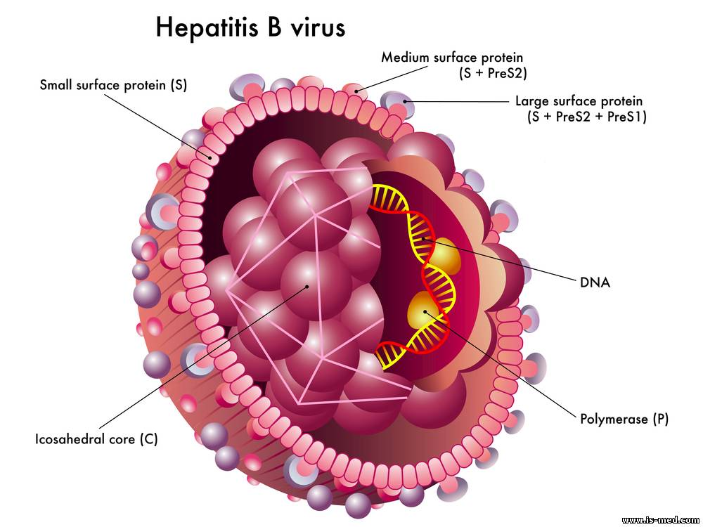
ПРОФЕССИОНАЛЬНЫЕ ЗАБОЛЕВАНИЯ ОТ ВОЗДЕЙСТВИЯ БИОЛОГИЧЕСКИХ ФАКТОРОВ
туберкулез,
вирусные гепатиты В и С,
сифилис,
ВИЧ и другие
Notes:
К биологическим факторам риска относятся опасность заражения медработников внутрибольничной инфекцией. Для предотвращения этого инфицирования, нужно обязательно соблюдать противоэпидемический режим и дезинфекционные мероприятия в ЛПУ. Это позволит сохранить здоровье медицинским работникам, особенно тем, кто работает в операционных и перевязочных, манипуляционных и лабораториях, а так же в приемных и инфекционных отделениях.

Slide 35
Профилактика инфекционного заражения
информированность медицинских работников о мерах предосторожности
использование индивидуальных средств защиты;
правильное обращение с острыми колющими и режущими инструментами;
проведение дезинфекции и стерилизации медицинского инструментария многократного использования в строгом соответствии с действующими инструкциями и рекомендациями;
предпочтительное использование безопасного (атравматического) инструментария, замена травматических технологий на атравматические (лазерные инструменты, клей и пр.);
вакцинопрофилактика, применение интерферона и других противовирусных препаратов
Notes:
Профилактика инфекционного заражения
информированность медицинских работников о мерах предосторожности
использование индивидуальных средств защиты;
правильное обращение с острыми колющими и режущими инструментами;
проведение дезинфекции и стерилизации медицинского инструментария многократного использования в строгом соответствии с действующими инструкциями и рекомендациями;
предпочтительное использование безопасного (атравматического) инструментария, замена травматических технологий на атравматические (лазерные инструменты, клей и пр.);
вакцинопрофилактика, применение интерферона и других противовирусных препаратов

Slide 36
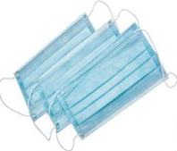
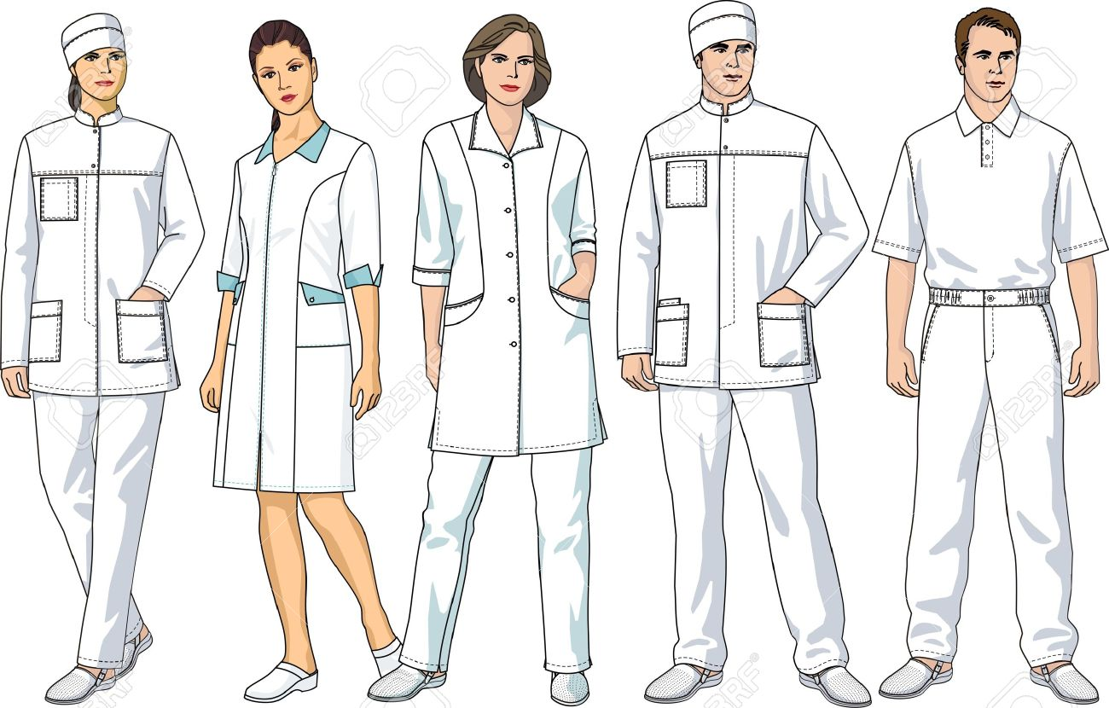
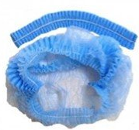
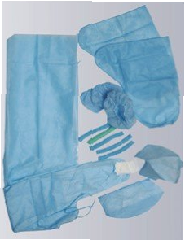
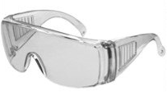
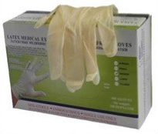
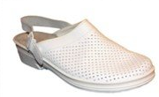
Виды СИЗ для медицинских работников
Notes:
Для предупреждения воздействия вредных производственных факторов и поддержания безопасности в работе, медицинские работники должны знать и уметь использовать средства индивидуальной защиты и приемы безопасных методов выполнения работ.
Риск-ориентированный подход в обеспечении работников СИЗ помогает организовать эффективную и комплексную защиту сотрудников от вредных факторов и опасностей.

Slide 37
Медицинские работники обеспечиваются санитарно-гигиенической одеждой и необходимыми СИЗ
Халат х/б;
Колпак х/б;
Сабо медицинские (тапочки).
При работе в операционных,процедурных, лабораториях дополнительно:
Фартук непромокаемый;
Перчатки резиновые;
Галоши резиновые (для санитарок);
Нарукавники непромокаемые (лаборатории, ПАТ, аптека);
Очки защитные.
При работе с ИИИ дополнительно:
Фартук из просвинцованной резины;
Юбка из просвинцованной резины;
Перчатки из просвинцованной резины;
Перчатки х/б;
Очки для адаптации.
При выезде на автомобиле САС дополнительно:
Куртка на утепляющей подкладке.
Notes:
Новый подход в обеспечении работников СИЗ основывается на выявленных опасностях и оценке уровней профессиональных рисков, что позволяет перейти от «списочного» подхода предоставления СИЗ работникам, который зачастую избыточен, на «адресный», где защита работника определяется на основе его трудовых функций, применяемого оборудования, материалов и фактических условий труда.
Перечень СИЗ предоставляемых сотруднику определяется исходя из выполняемых работ, а не исходя из занимаемой должности. Именно поэтому новый подход называют риск-ориентированным. Он поможет организовать эффективную и комплексную защиту работников от вредных факторов и опасностей, а также оптимизировать затраты на закупку СИЗ.

Slide 38
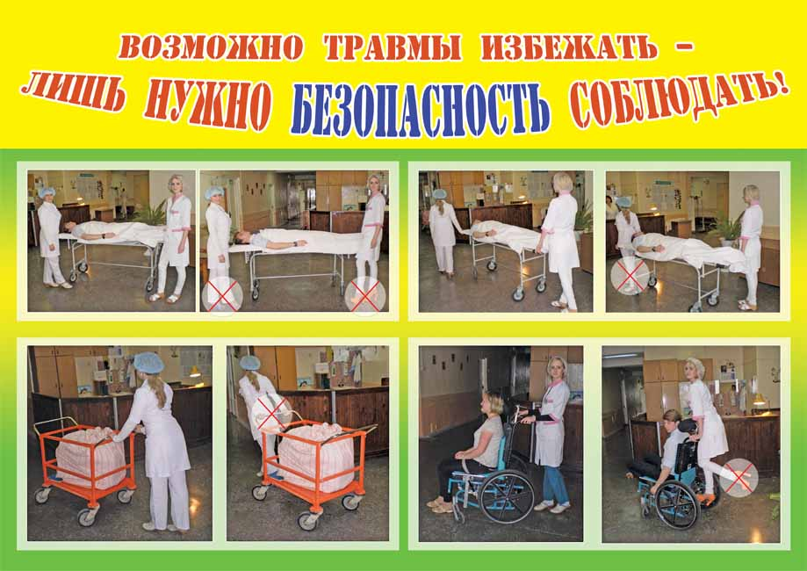
Notes:
С началом действия 426 Федерального закона, проведение специальной оценки условий труда на рабочих местах медицинских работников с сохранением имеющихся льгот и компенсаций стало проблематично. С одной стороны во исполнение требований ст.212 Трудового кодекса и ст.4 426 Федерального закона работодатель обязан провести специальную оценку на всех рабочих местах, с другой стороны не все методики проведения спецоценки были доработаны.
Медицинская сестра, соблюдающая все основные требования техники безопасности при работе с химическими факторами, биологическими жидкостями, источниками облучения и тд., умеющая правильно распределить физические нагрузки, а также справляться со стрессом, защищает себя от развития профессиональных заболеваний, синдрома «сгорания», отличается трудоспособностью, а ее работа — повышенной эффективностью.

Slide 39
Скажем «Да»- охране труда!
Notes:
Главная цель риск-ориентированного подхода в области охраны труда и безопасности производства – стимулирование устойчивого добросовестного поведения работодателей по обеспечению соблюдения ими обязательных требований трудового законодательства, применению конкретных мер по улучшению условий труда работников, проведению специальной оценки условий труда и внедрению системы внутреннего контроля.

Slide 40
Notes:
В этой связи риск-ориентированный подход в сфере охраны труда и безопасности производства приобретает все большую актуальность, так как направлен на снижение риска причинения вреда двум охраняемым законом ценностям в сфере труда: это жизнь и здоровье работников и иные права, и законные интересы работников, то есть первый риск – это вопросы охраны труда, второй – остальные институты трудового права, заработная плата, трудовые отношения, режим труда и отдыха и т.д.

Slide 41
БЛАГОДАРЮ ЗА ВНИМАНИЕ
Notes:
Наша задача Выявить опасность, оценить ее возможность, найти способ защиты от нее.
Используя риск-ориентированный подход в обеспечении охраны труда медицинских работников - мы защищаем работника, а не профессию!

